Slide 1
ИНДИВИДУАЛЬНЫЙ ПОДХОД В ОБУЧЕНИИ — это педагогический принцип, согласно которому в учебно-воспитательной работе с коллективом детей достигается педагогическое воздействие на каждого ребенка, основанное на знании его личности и условий жизни.

Slide 2
При осуществлении индивидуального подхода я учитываю: - первичное нарушение, которое влияет на физическое и психическое развитие ребенка; -состояние речи, интеллекта, эмоционально – волевой сферы; - возрастные и индивидуальные особенности детей; - создание условий для проявления и развития их желаний, интересов, склонностей, возможностей; - особенности психических процессов (восприятия, внимания, памяти, мышления); - тип темперамента.

Slide 3
Обязательным этапом на занятиях является применение здоровьесберегающих технологий: · динамические паузы, · артикуляционная гимнастика, · пальчиковая гимнастика, · подвижные игры, · дыхательная гимнастика · музыкотерапия.

Slide 4
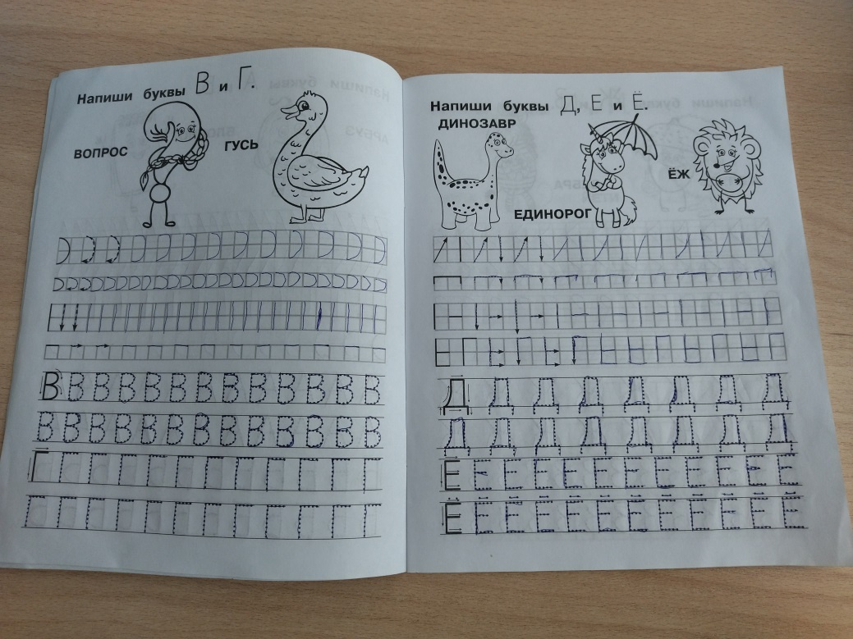
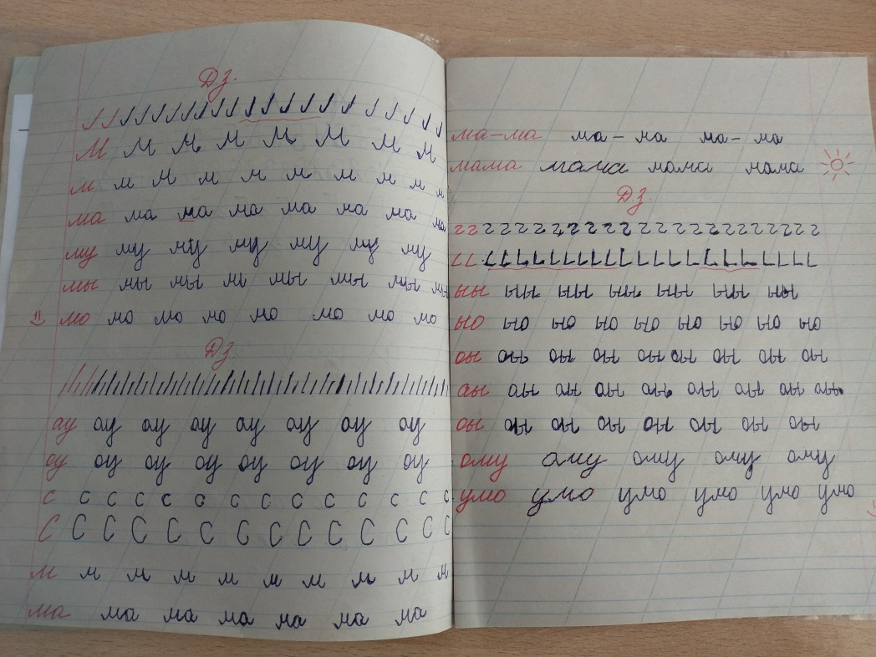
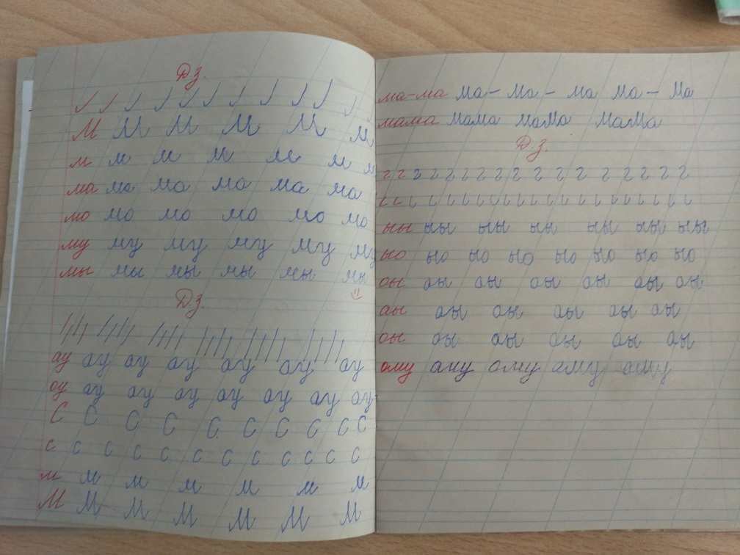
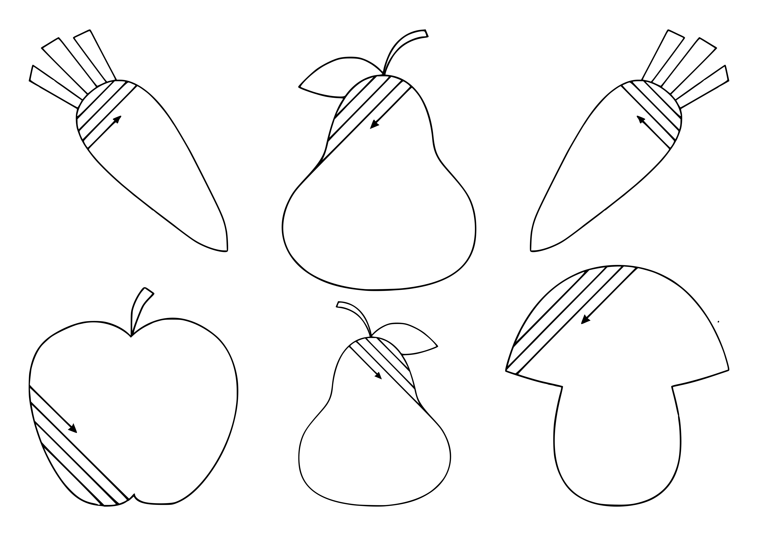

Slide 5
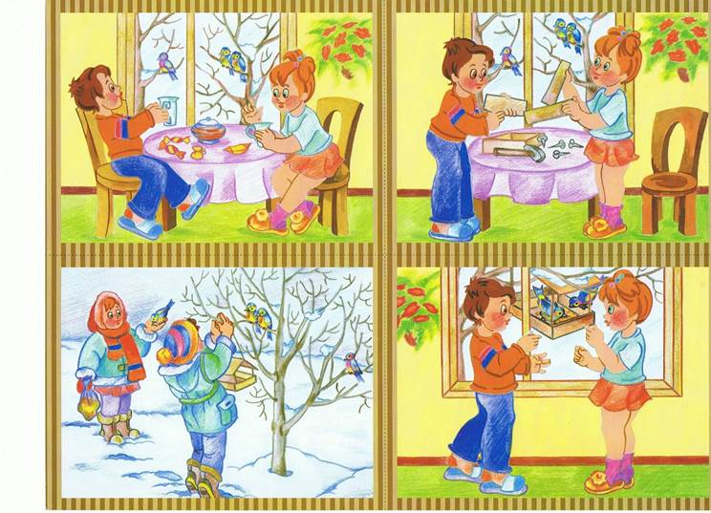
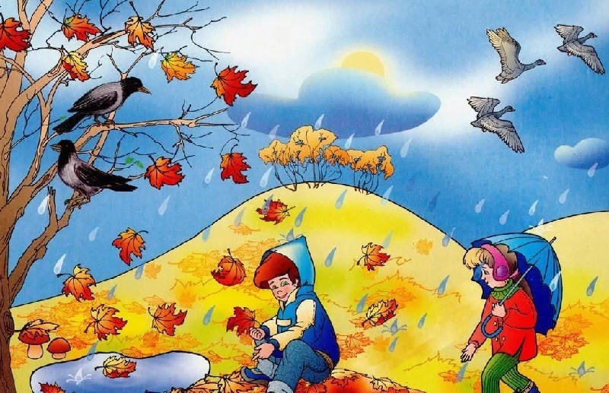
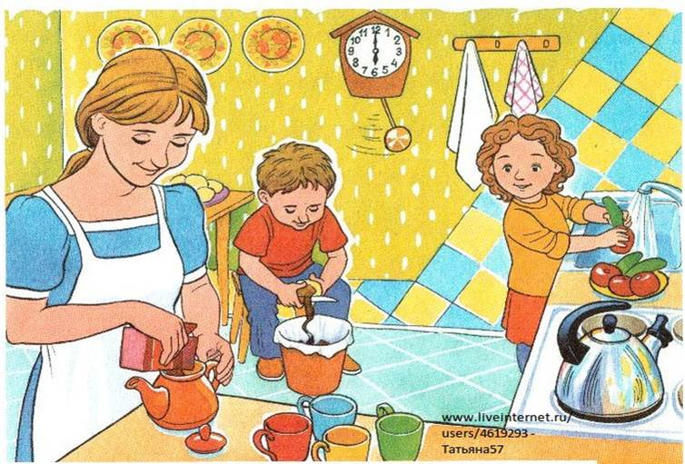
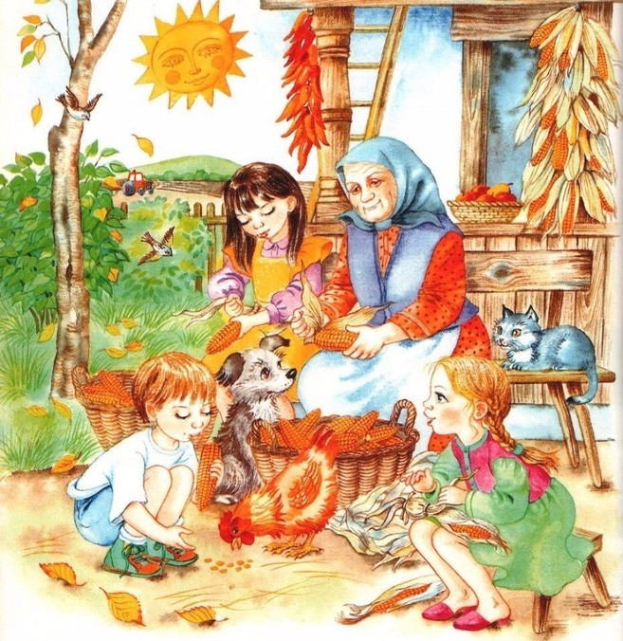

Slide 6
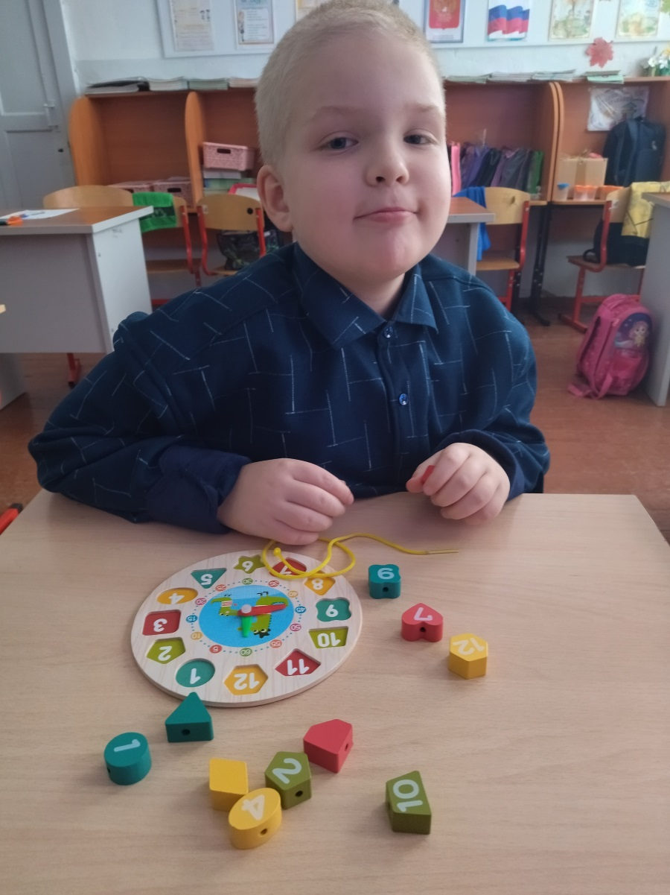
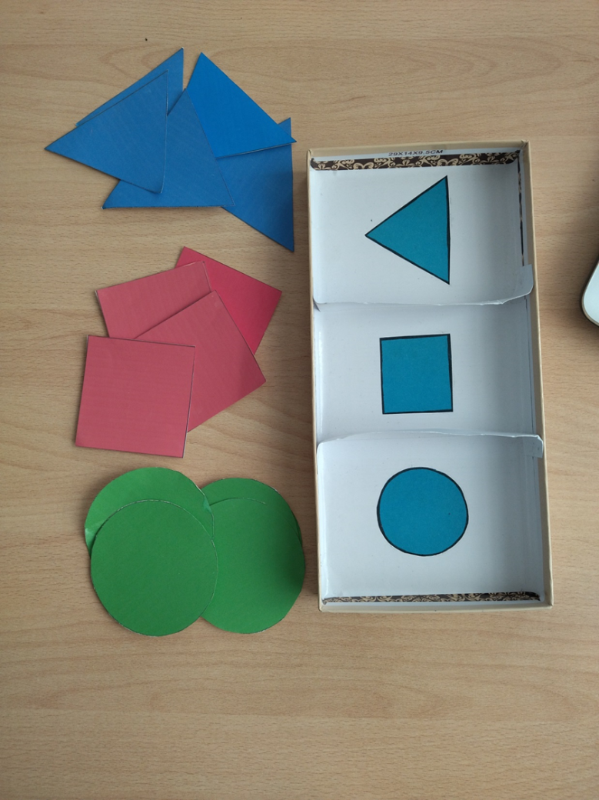
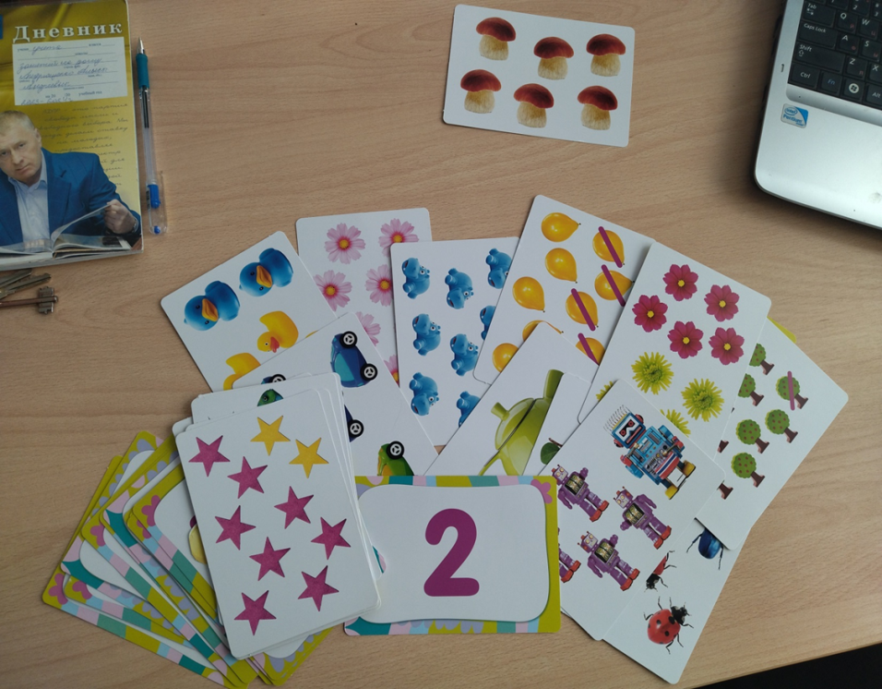

Slide 7
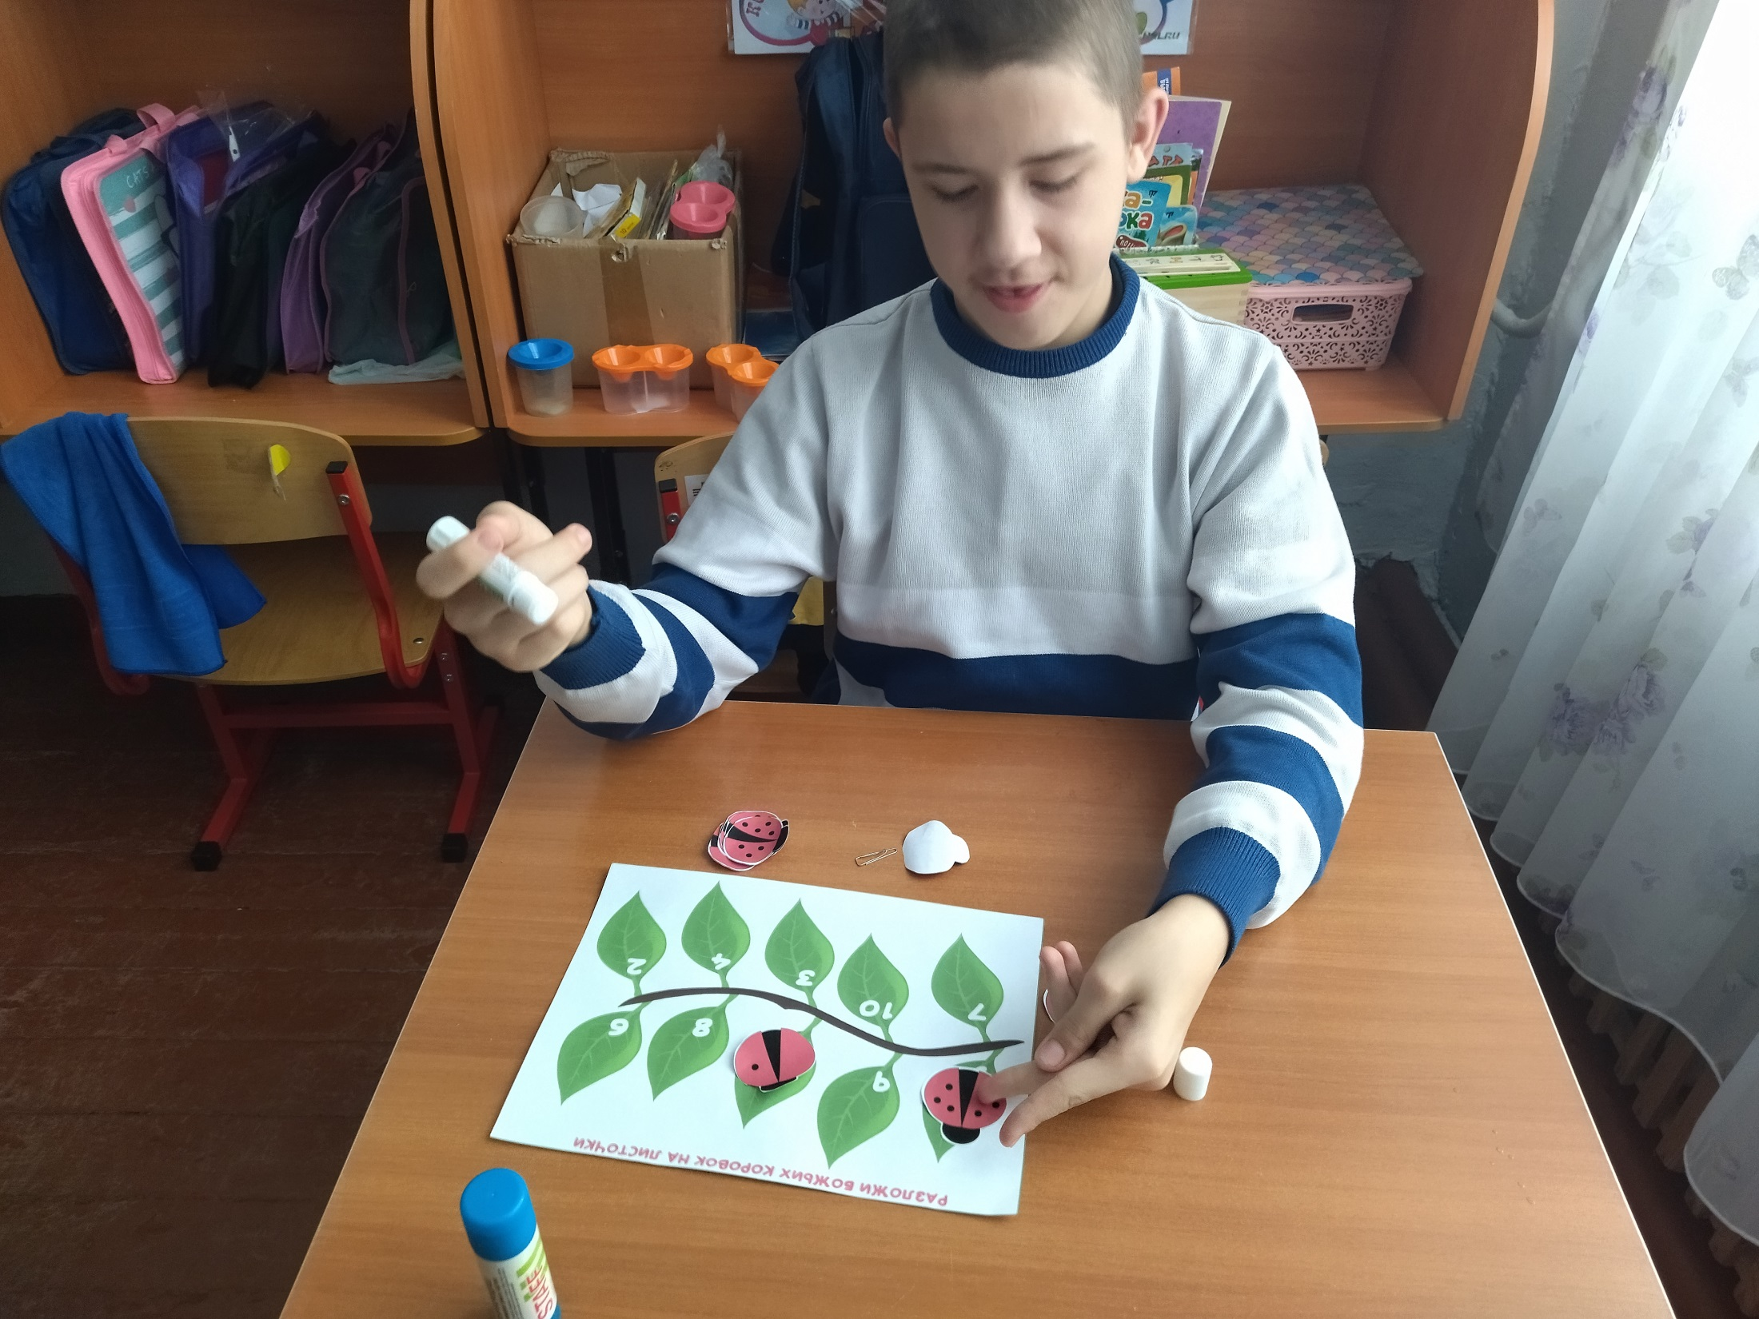

Slide 8
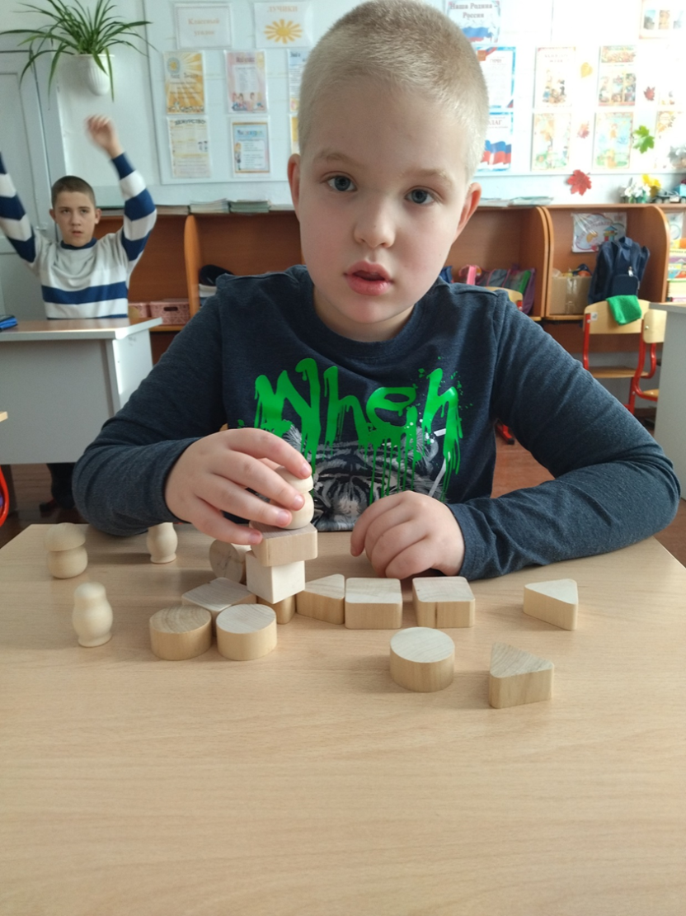
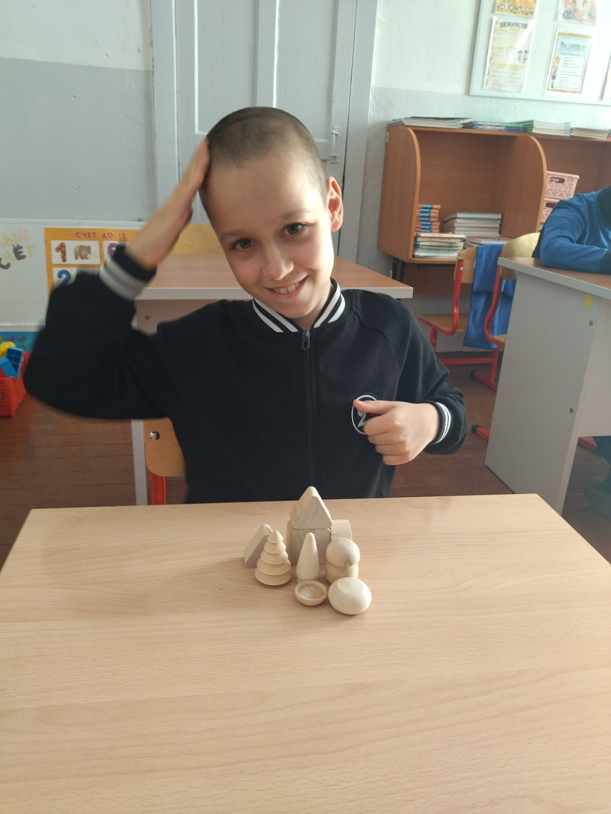
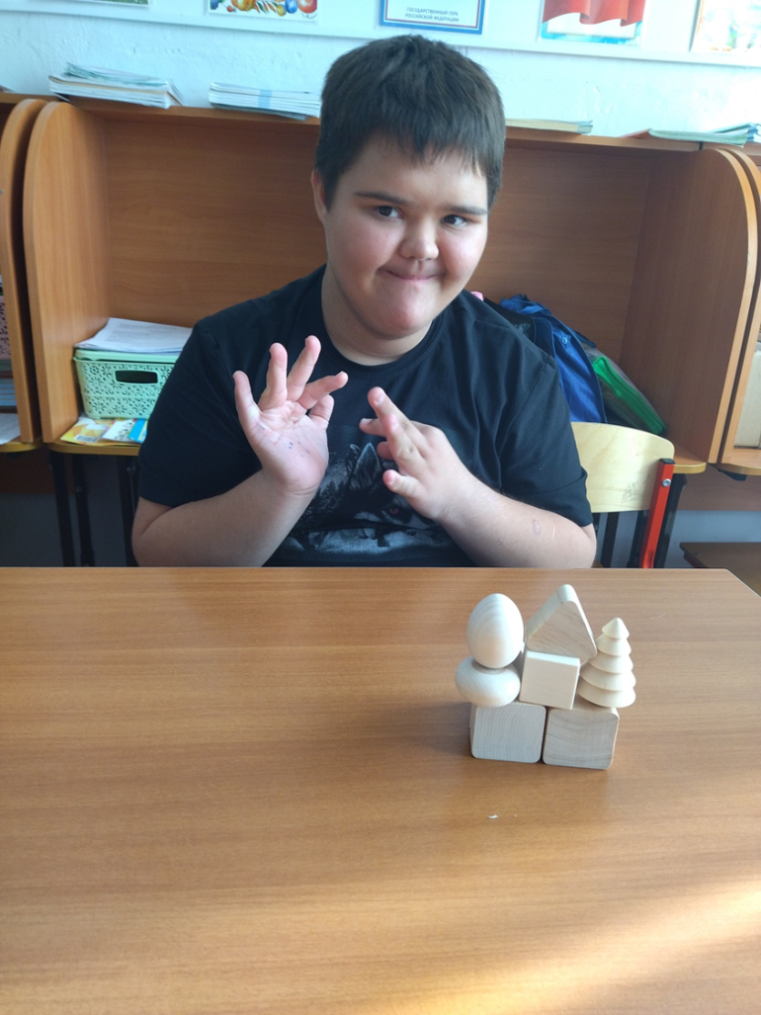

Slide 9
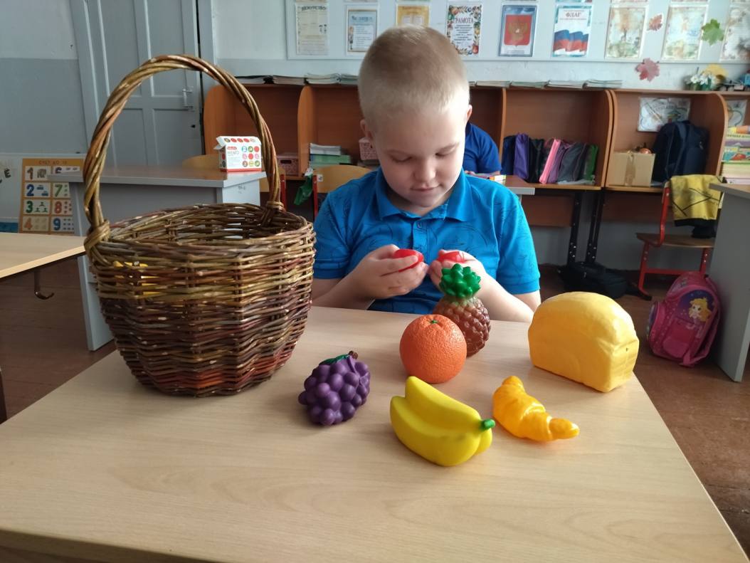
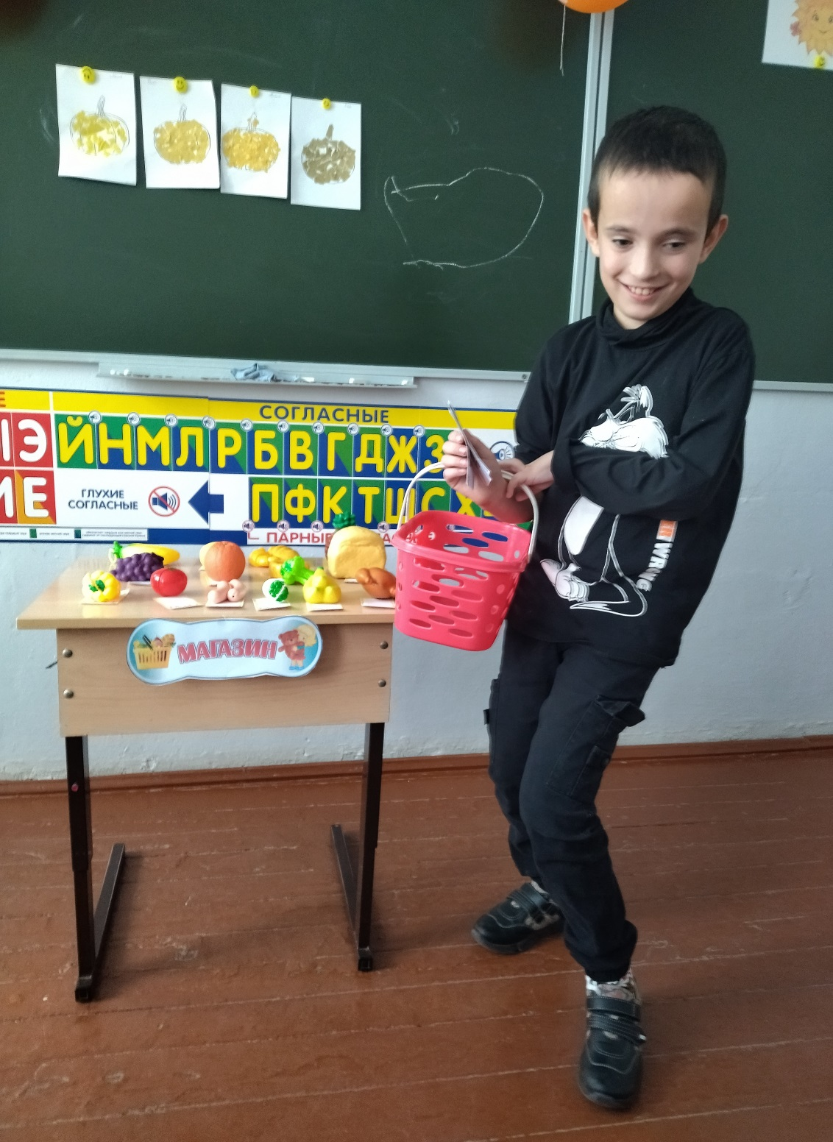
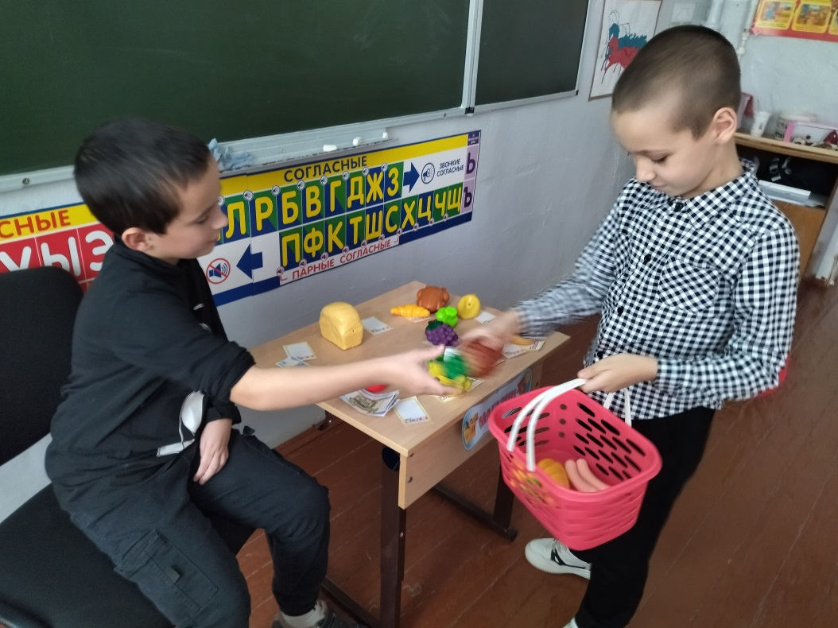

Slide 10
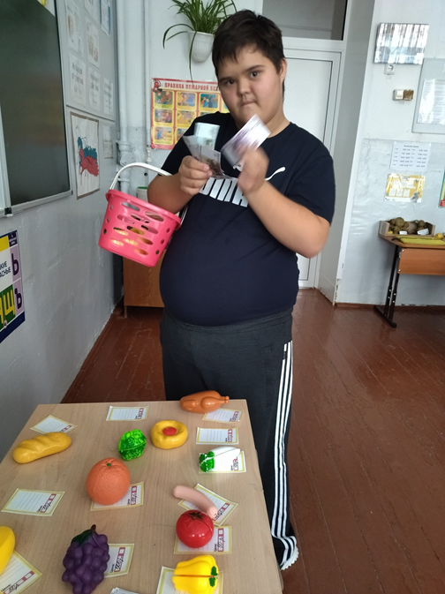
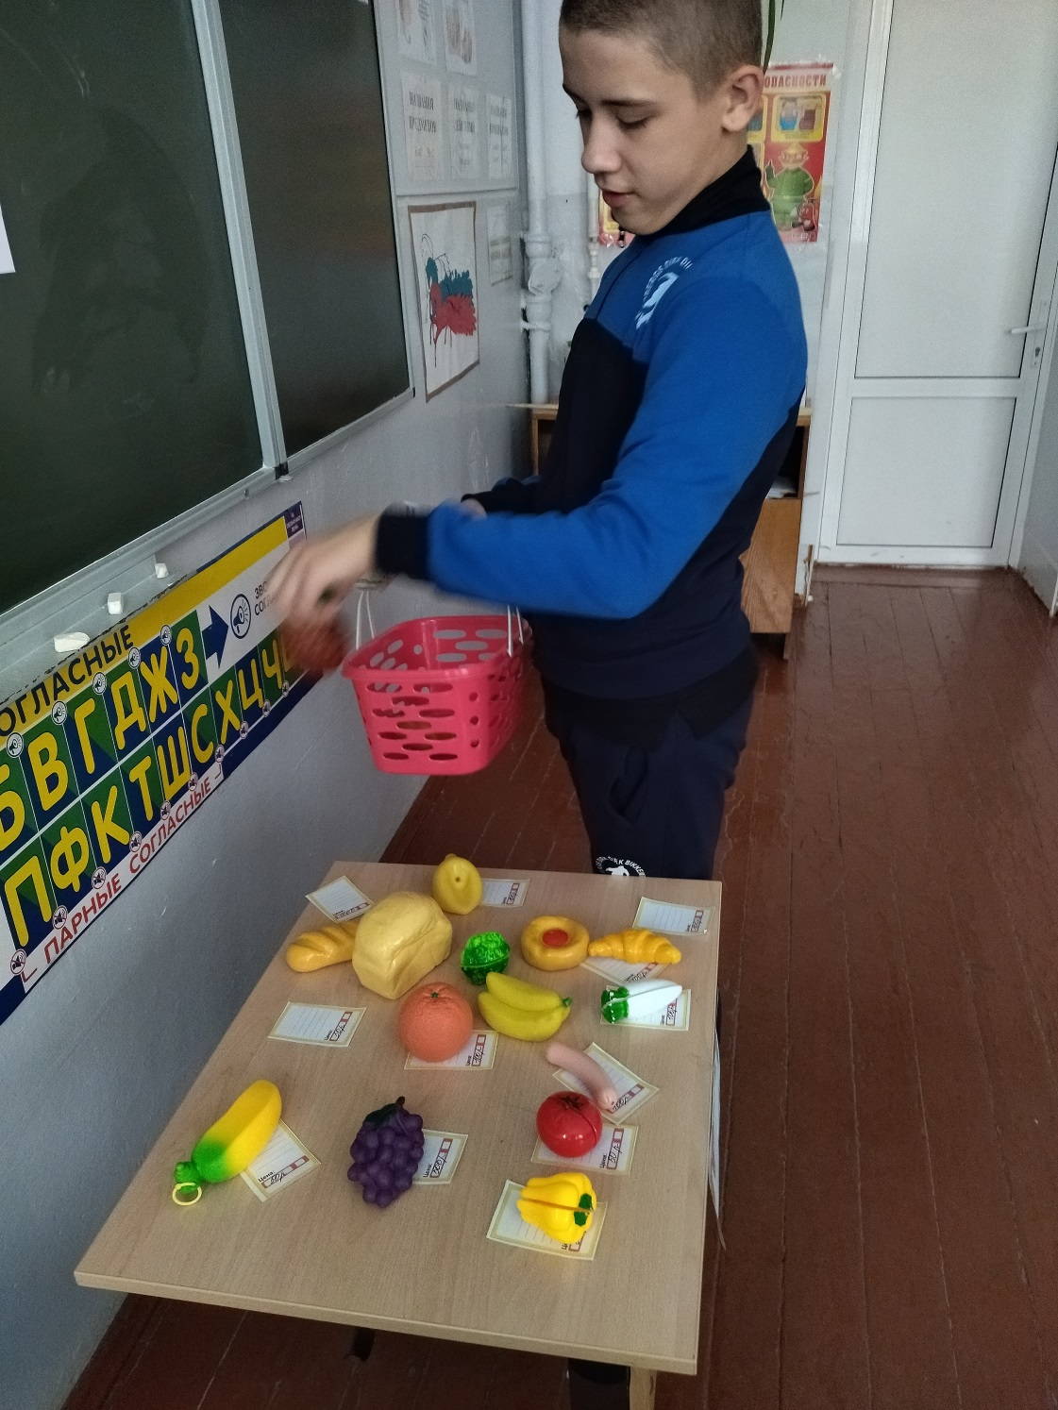

Slide 11
